Slide 1
স্বাগতম

Slide 2
পরিচিতি
মোহাম্মদ জাহাঙ্গীর আলম
প্রভাষক,গণিত বিভাগ
বদিউল আলম ডিগ্রি কলেজ
কোম্পানীগঞ্জ,মুরাদনগর,কুমিল্লা
প্রয়োজনে: ০১৬২৮-২৮১৩৪০
ইমেইলঃ jabadc1962@gmail.com
শ্রেণিঃ একাদশ
বিষয়ঃ গণিত
অধ্যায়ঃ দ্বিতীয়
সময়ঃ ৫০ মিনিট
তারিখঃ 25/12/২০20

Slide 3
এসো একটি ভিডিও দেখি ---
#anam

Slide 4
পাঠ শিরোনাম
পাঠঃ ভেক্টর
দুইটি ভেক্টরের মধ্যবর্তী কোণ নির্ণয়

Slide 5
শিখনফল- এই পাঠ শেষে শিক্ষার্থীরা-
দুইটি ভেক্টর কখন কোণ উৎপন্ন করবে তা বলতে পারবে;
ভেক্টরের মান বের করতে পারবে;
ভেক্টরের স্কেলার গুণন নির্ণয় করতে পারবে;
দুইটি ভেক্টরের মধ্যবর্তী কোণ নির্ণয় করতে পারবে।

Slide 6
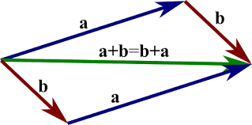
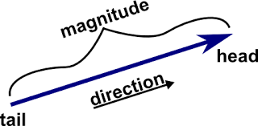

Slide 7
প্রয়োজনীয় সূত্র
$\left|\vec{A}\right|$=$\sqrt{A_{x}^{2}+A_{y}^{2}+A_{z}^{2}}$
$\left|\vec{B}\right|$=$\sqrt{B_{x}^{2}+B_{y}^{2}+B_{z}^{2}}$

Slide 8
সূত্র ব্যবহার করে $\vec{A}$=2$\hat{i}$+2$\hat{j}−\hat{k} এবং$ $\vec{B}$=$\hat{i}$-$3\hat{j}+5\hat{k}$ এর মান নির্ণয়:
দেওয়া আছে, $\vec{A}$= 2$\hat{i}$+2$\hat{j}−\hat{k}$ $\vec{B}$= $\hat{i}$-$3\hat{j}+5\hat{k}$
সুতরাং, $\left|\vec{A}\right|$=$\sqrt{{\left(2\right)}^{2}+{\left(2\right)}^{2}+{\left(−1\right)}^{2}}$
=$\sqrt{4+4+1}$ = $\sqrt{9}$=3
আবার, $\left|\vec{B}\right|$=$\sqrt{{\left(1\right)}^{2}+{\left(−3\right)}^{2}+{\left(5\right)}^{2}}$
=$\sqrt{1+9+25}$ =$\sqrt{35}$

Slide 9
একক কাজ:
$\vec{A}$= 2$\hat{i}$+2$\hat{j}−\hat{k}$ এবং $\vec{B}$= 6$\hat{i}$-$3\hat{j}+2\hat{k}$ হলে
$\vec{A}$ এবং $\vec{B}$ এর মান নির্ণয় কর

Slide 10
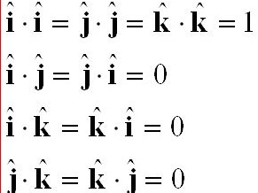
Y
j
i
X
k
Z
$\vec{A}.\vec{B}$=$A_{x}B_{x}+A_{y}B_{y}$+$A_{z}B_{z}$

Slide 11
সূত্র ব্যবহার করে $\vec{A}$= 2$\hat{i}$+2$\hat{j}−\hat{k} এবং$ $\vec{B}$=$\hat{i}$-$3\hat{j}+5\hat{k}$ এর স্কেলার/ডট গুণন নির্ণয়:
$\vec{A}$.$\vec{B}$=$($2$\hat{i}$+2$\hat{j}−\hat{k}$).($\hat{i}$-$3\hat{j}+5\hat{k}$) =2-6-5 =-9

Slide 12
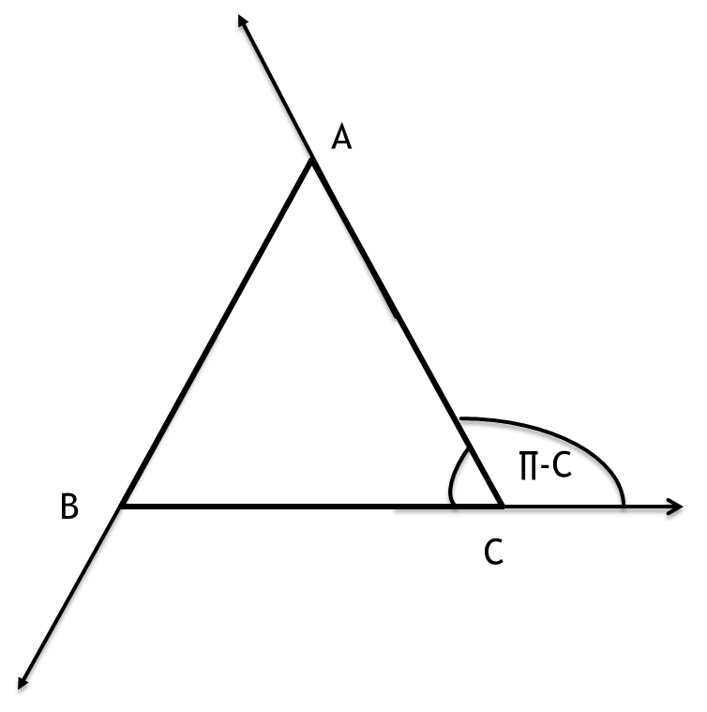
𝐴 ⃗.𝐵 ⃗=|𝐴 ⃗ ||𝐵 ⃗ | 𝑐𝑜𝑠⁡𝜃

Slide 13
$\vec{A}$ ও $\vec{B}$এর মধ্যবর্তী কোণ নির্ণয়:
ধরি, $\vec{A}$ ও $\vec{B}$এর মধ্যবর্তী কোণ $θ$
জানা আছে, $\vec{A}$.$\vec{B}$=$\left|\vec{A}\right|\left|\vec{B}\right|\cos{θ}$
বা, $\cos{θ}$=$\frac{\vec{A}\text{.}\vec{B}}{\left|\vec{A}\right|\left|\vec{B}\right|}$
বা, $\cos{θ}$=$\frac{−9}{3\sqrt{35}}$=$\frac{−3}{\sqrt{35}}$
বা, $θ$=$\cos^{−1}\left(\frac{−3}{\sqrt{35}}\right)$ (Ans.)

Slide 14
দলীয় কাজ
$\vec{A}$=2$\hat{i}$+2$\hat{j}−\hat{k}$ এবং $\vec{B}$= 6$\hat{i}$-$3\hat{j}+2\hat{k}$ হলে
$\vec{A}$ ও $\vec{B}$ এর অন্তর্গত কোণ নির্ণয় কর ;

Slide 15
দলীয় কাজের সমাধান
ধরি, $\vec{A}$ ও $\vec{B}$এর মধ্যবর্তী কোণ $θ$
জানা আছে, $\vec{A}$.$\vec{B}$=$\left|\vec{A}\right|\left|\vec{B}\right|\cos{θ}$
বা, $\cos{θ}$= $\frac{\vec{A}\text{.}\vec{B}}{\left|\vec{A}\right|\left|\vec{B}\right|}$=$\frac{12−6−2}{\sqrt{9}\sqrt{49}}$ = $\frac{4}{21}$
বা, $\cos{θ}$= $\frac{12−6−2}{\sqrt{9}\sqrt{49}}$ = $\frac{4}{21}$
বা, $θ$= $\cos^{−1}\left(\frac{4}{21}\right)$

Slide 16
মূল্যায়ন
দুইটি ভেক্টরের মধ্যবর্তী কোণ নির্ণয়ের সূত্রটি কে বলতে পারবে?
একটি ভেক্টরের মান কিভাবে নির্ণয় করবে?
স্কেলার গুণন বলতে কি বুঝ?

Slide 17
আজ আমরা যা কিছু শিখলাম-
১. ভেক্টর বলতে কি বুঝায়
২. ভেক্টরের দিক নির্ণয়
৩. ভেক্টর রাশির মান নির্ণয়
৪. দুটি ভেক্টরের মধ্যবর্তী কোণ নির্ণয়

Slide 18
বাড়ির কাজ
১. যদি $\vec{A}$= 2$\hat{i}−3\hat{j}−\hat{k}$ এবং $\vec{B}$= $\hat{i}$+$4\hat{j}+3\hat{k}$ হয় ,তবে এদের মধ্যবর্তী কোণ নির্ণয় কর ।
২. যদি $\vec{A}$= $\hat{i}−$2$\hat{j}−3\hat{k}$ এবং $\vec{B}$= 2$\hat{i}$+$\hat{j}−\hat{k}$ হয়
তবে$\vec{A}$ ও $\vec{B}$ এর অন্তর্গত কোণ নির্ণয় কর ।

